Slide 1
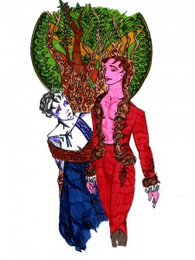
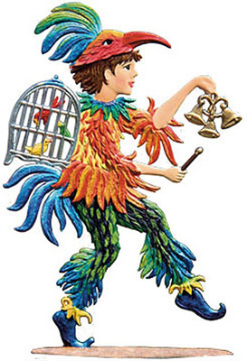
A varázsfuvola és a Csongor és Tünde összehasonlítása
Vörösmarty nagyszerű művét szeretnénk Mozart világhírű operájával szembe állítani. Kik a legfontosabb szereplők, mik a legérdekesebb cselekmények, érdekességek? Miben hasonlít a két mű, illetve miben térnek el egymástól?
Különböző szempontok alapján bemutatónk ezekre a kérdésekre igyekszik válaszolni.

Slide 2
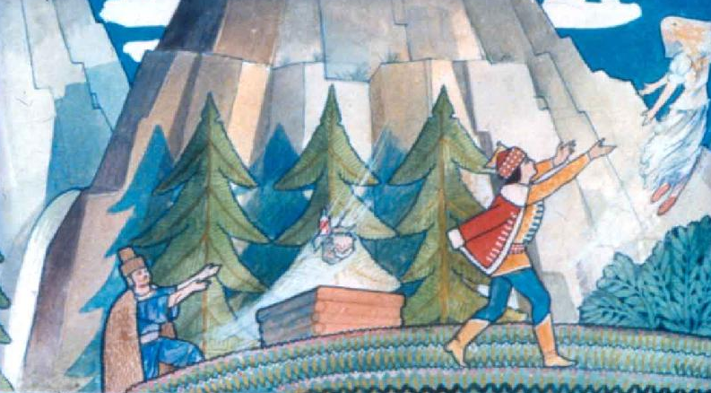
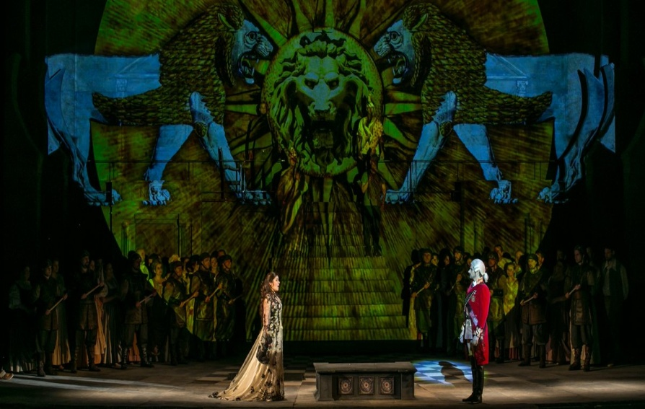
Sorsfordító döntések
Út, vándorlás, próbatétel beavatás
Vörösmarty : Csongor és Tünde
Kitartó keresés, kísértések
Mozart: Varázsfuvola
Próbák temploma, tűzfolyam, vízáradatok

Slide 3
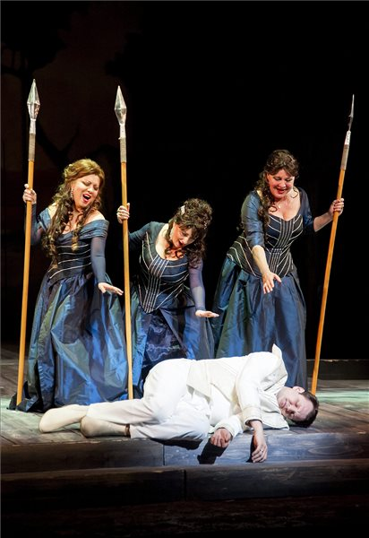
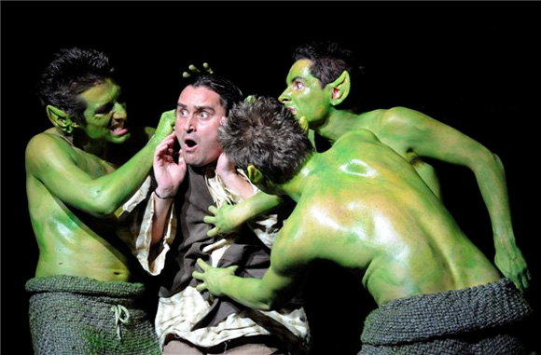
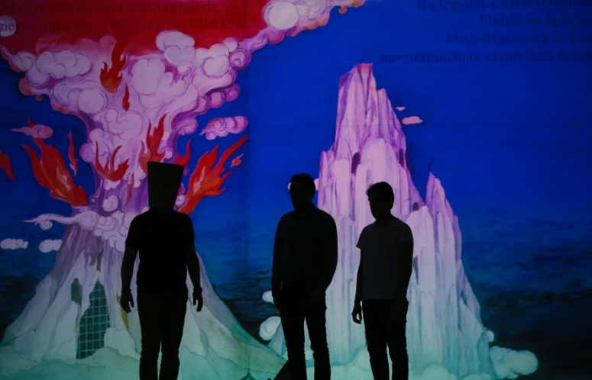
A számok jelentősége
Mozart: Varázsfuvola
3 udvarhölgy 3fiú 3 oltárkapu (természet, értelem bölcsesség kifejezése)
Vörösmarty : Csongor és Tünde
3-as út 3 vándor
3-as szám

Slide 4
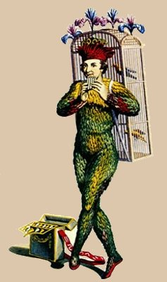
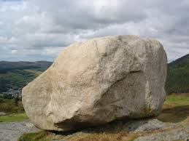
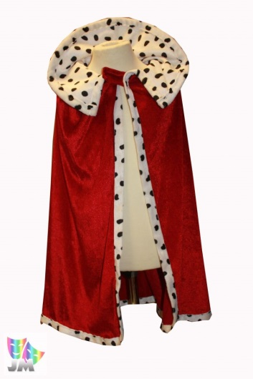
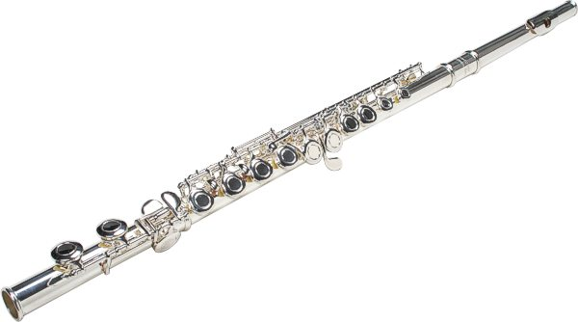
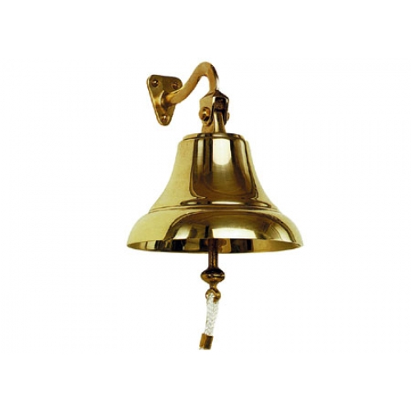
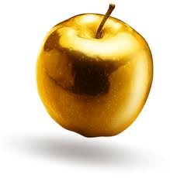
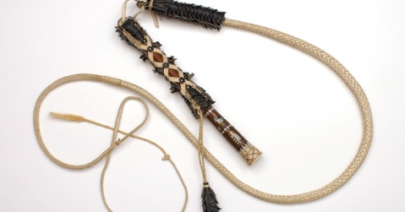
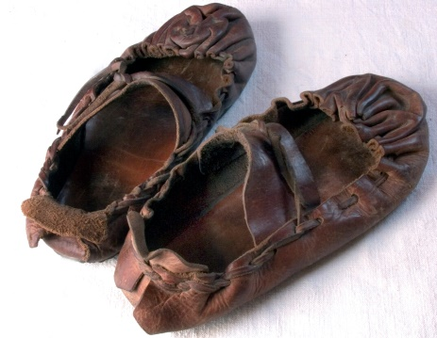
Különös jelentőséggel bíró tárgyak
Vörösmarty : Csongor és Tünde
Mirigy-kő
Mozart: Varázsfuvola
Öregasszony-Papagena
Vörösmarty : Csongor és Tünde
Aranyalma Bocskor Palást ostor
Mozart: Varázsfuvola
Varázsfuvola harangjáték
Bűvös tárgyak
átváltozások

Slide 5
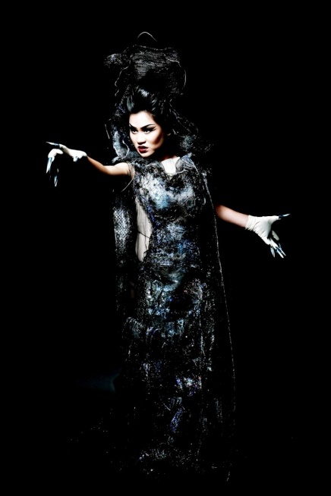
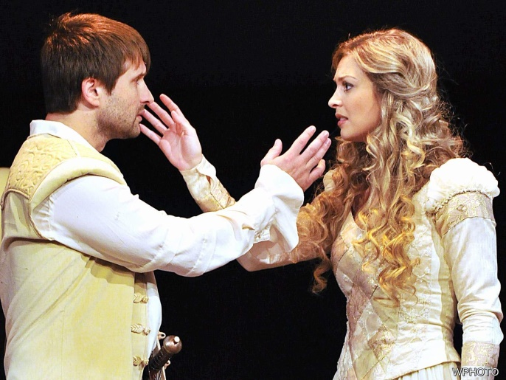
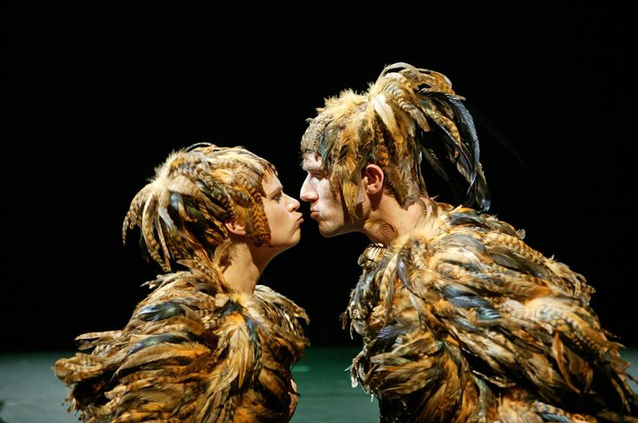
,,Az élet fontos dolgai” -avagy a jó és rossz küzdelme
Mozart: Varázsfuvola
Éjkirálynő A fény győzelme
Vörösmarty : Csongor és Tünde
Mirigy Hajnal birodalma palotája
Mozart: Varázsfuvola
Tamino és Pamina Papageno és Papagena
Vörösmarty : Csongor és Tünde
Csongor és Tünde Balga és Ilma
Szerelem
Gonosz erők A fény és a sötétség küzdelme

Slide 6
Köszönjük a figyelmet!
Készítette: Rave csapat
Források: https://hu.wikipedia.org/wiki/Wolfgang_Amadeus_Mozart
http://www.biography.com/people/wolfgang-mozart-9417115
http://mek.oszk.hu/01100/01122/html/cst01.htm
http://www.doksi.hu/elemzes.php?order=Show&id=117
https://nemzetiszinhaz.hu/eloadas/csongor-es-tunde-2 http://www.literatura.hu/irok/romantik/csongor.htm

